Slide 1
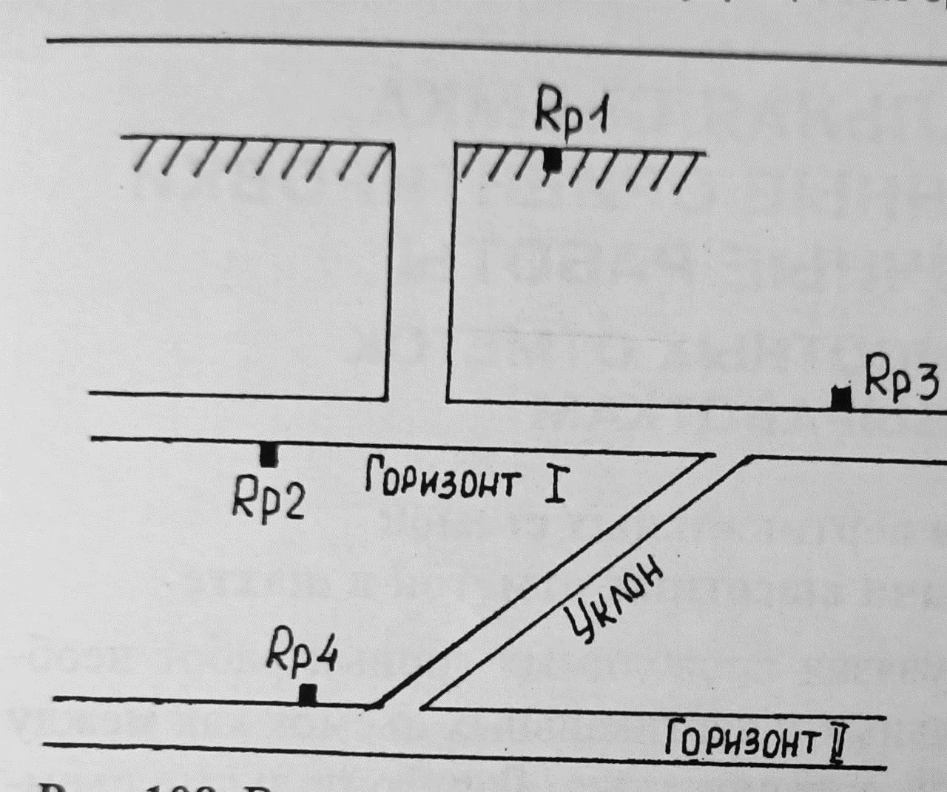
Лекция 9. Передача высотных отметок по горным выработкам.
Цель вертикальной съемки
Передача третьей координат Z на маркшейдерские пункты и реперы в горных выработках.
Определения взаим-ного расположения горных выработок и земной поверхности по высоте.
Исследования и изображения формы залегания полезных ископаемых в недрах и структурно-тектонических и качественных особенностей горного массива
Решения горно-геологических задач, связанных с заданием и проведением горных выработок, контроля уклонов транспортных путей и т.д.
1. От опорной сети на поверхности прокладывается ход геометрического нивелирования 3 класса к стволу шахты и выставляется репер (Rp1), высотная отметка которого равна Z_{Rp1}.
2. Передача высотной отметки от Rp1 по вертикальному стволу на Rp2, этот процесс принято называть «измерением глубины шахты».
3. Передаются высотные отметки по горным выработкам шахты.

Slide 2
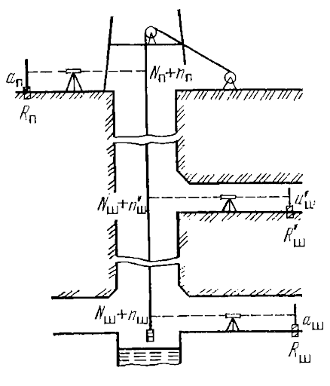

Передача высотной отметки по вертикальной выработке шахтной лентой или рулеткой
Порядок работы
1. Перед остановкой закрепляют на поверхности репер П, высотная отметка которого уже известна, и репер Ш, высотную отметку которого требуется определить. На поверхности устанавливается лебедка и направляющий блок.
2. После остановки ствола в него опускают ленту с малым грузом 3-5 кг, а на горизонте, куда передают отметку, этот груз заменяют основным,, обычно 10 кг, т.е. равным грузу при компарировании рулетки.
3. На поверхности и в шахте устанавливают нивелиры, приводят их в рабочее положение, на реперах RpП и RpШ ставят рейки. По визирному лучу нивелиров берут отчеты на поверхности по рейке – а и ленте – n_{П}, соответственно в шахте – b и n_{Ш}.
$$Н_{1}=\left(n_{П}−n_{Ш}\right)−a+b+\sum{Δl}$$

Slide 3
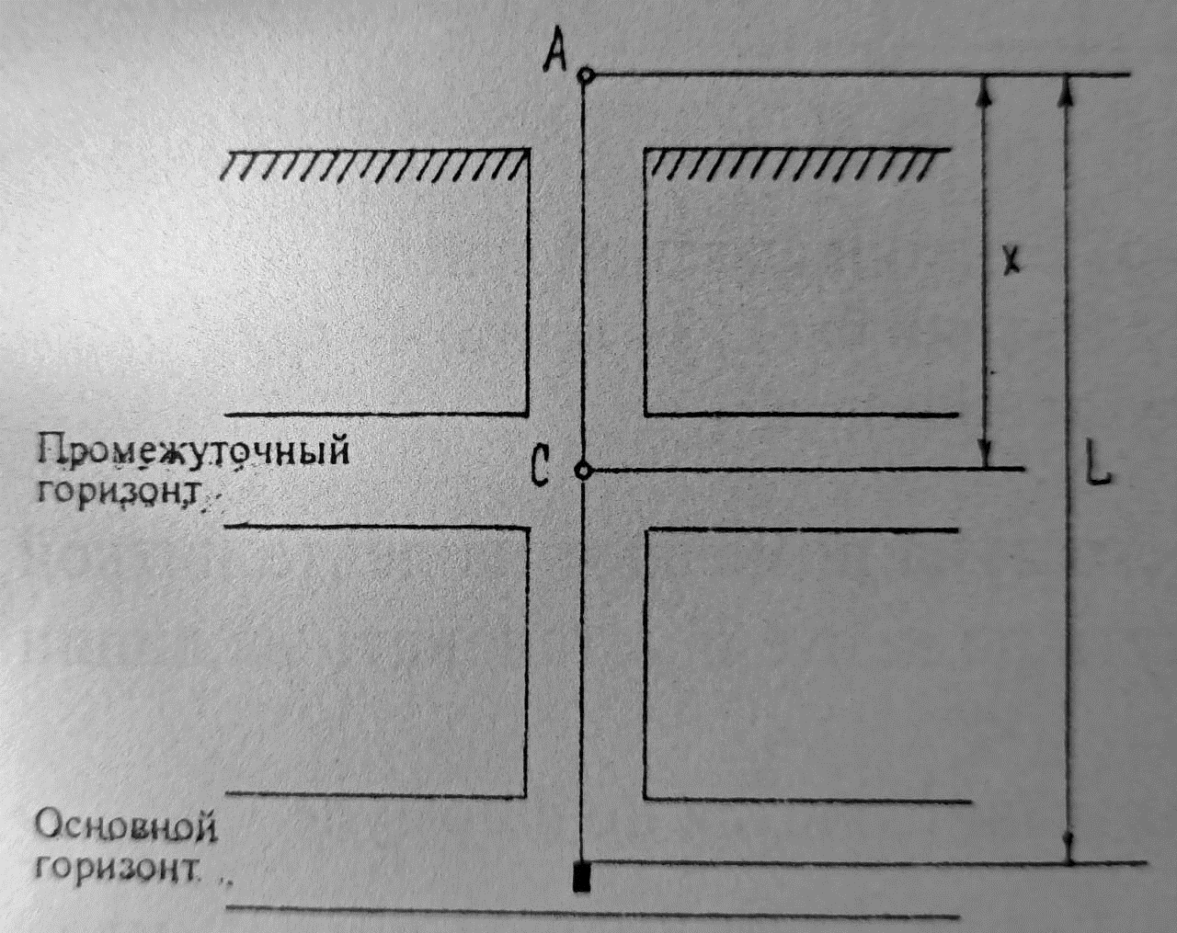
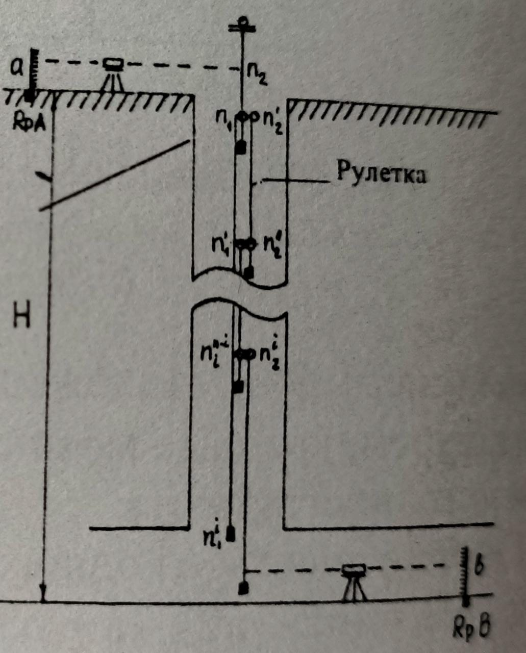
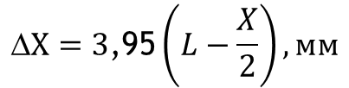






$$Н_{ср}=\frac{\sum{Н}}{n}$$
ΔН ≤$\left(0,010+0,0002 Н\right)$, мм
$$Z_{RpШ}=Z_{RpП}−Н_{ср}$$
Вводимые поправки при измерении глубины
за компарирование ленты - Δl_{K}
за температуру - Δl_{t}
$$l_{t}=α\left(n_{2}−n_{1}\right)\left(t_{cp}−t_{0}\right)$$
$$t_{cp}=\frac{t_{П}−t_{Ш}}{2}$$
за растяжение ленты от собственного веса (за подвешенный груз не учитывают)
$$l_{Р}=\text{1,95}L^{2}, мм$$
$$Х=\text{3}\text{,95}\left(L−\frac{X}{2}\right), мм$$

Slide 4

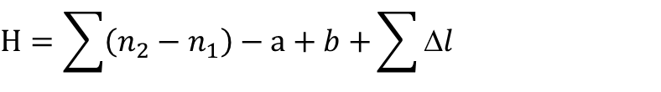

Передача высотной отметки короткой лентой или рулеткой производят по такой же схеме как и длинной шахтной лентой, но поэтапно.
Измерения ведут по интервалам
$$Н=\sum{\left(n_{2}−n_{1}\right)−а+b+}\sum{Δl}$$
Контроль измерений
ΔН ≤$\left(10+0,02 Н\right)$, мм
Высотная отметка репера
$$Z_{RpB}=Z_{RpA}−Н_{ср}$$

Slide 5
Контрольные вопросы:
1. Цель и задачи вертикальных съемок. Возможные случаи передачи высотных отметок в шахте
2. Передача высотной отметки по вертикальной выработке шахтной лентой или рулеткой с приведением примера
3. Передача высотной отметки длинномером ДА-2
4. Понятие об измерении глубины шахты проволокой
5. Геометрическое нивелирование по горным выработкам
6. Техническое нивелирование при создании опорной высотной сети в шахте
7. Техническое нивелирование по горным выработкам
8. Тригонометрическое нивелирование по горным выработкам
9. Охрана и безопасность труда при вертикальных съемках

